Slide 1
作業7
繳交期限:2022/4/7 23:55

Slide 2
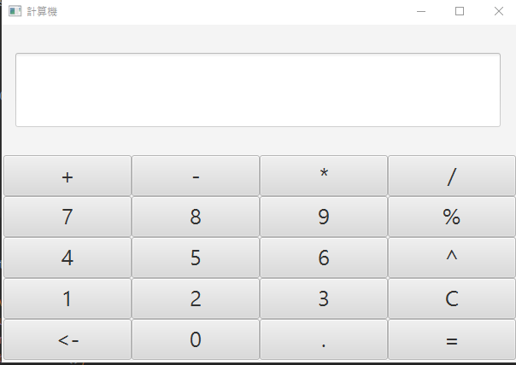
計算機
請實做出一個具有圖像使用者介面的計算機
使用者介面必須包含:
數字鍵0~9以及小數點鍵.
運算子鍵+-*/%^
回車鍵 <-
清空鍵 C
等於鍵 =
一個textfield

Slide 3
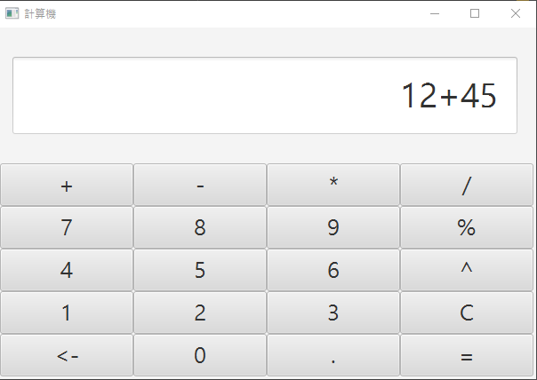
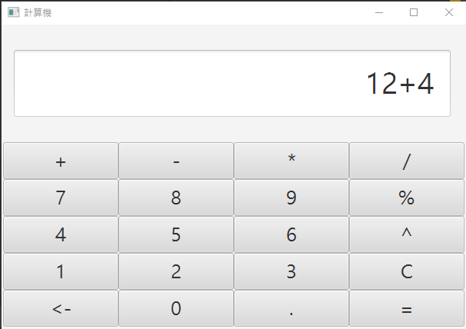
功能說明
點擊數字鍵或運算子鍵
從textfield右邊插入
如依次輸入 1 -> 2 -> + -> 4 -> 5(右上圖)
點擊回車鍵刪除最右邊一個字元(右下圖)

Slide 4
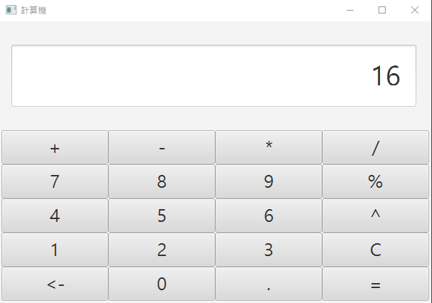
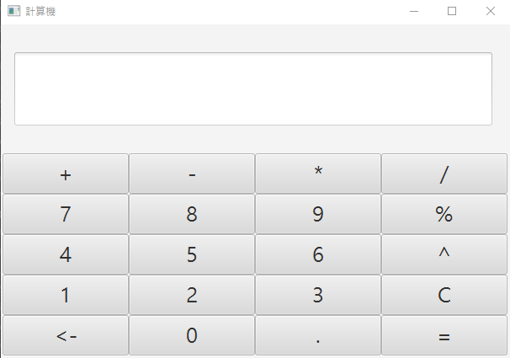
功能說明
點擊 = 鍵則在textfield中輸出
原本textfield中的值(右上圖)
點擊 C 則清空textfield(右下圖)

Slide 5
輸入規範
Textfield中輸入的字串長度不會超過15
Textfield中輸入的每個數字的字串長度不超過4
Textfield中輸入的字串中可以含有多個運算子
運算子優先順序(由高而低): ^ (*/%) (+-)
助教在測試程式時輸入的大小不會超過textfield的大小，結果也不會，也不會有奇怪的輸入像是(21+-*16)之類的，輸入一定會是兩個數字間夾一個運算子(65+43*2)

Slide 6
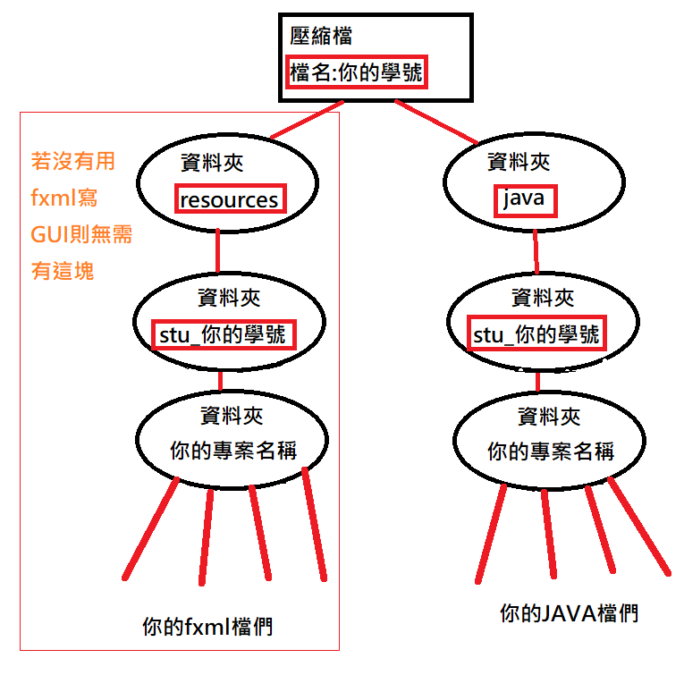
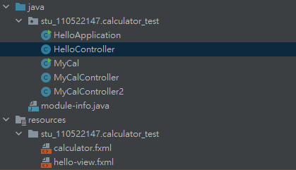
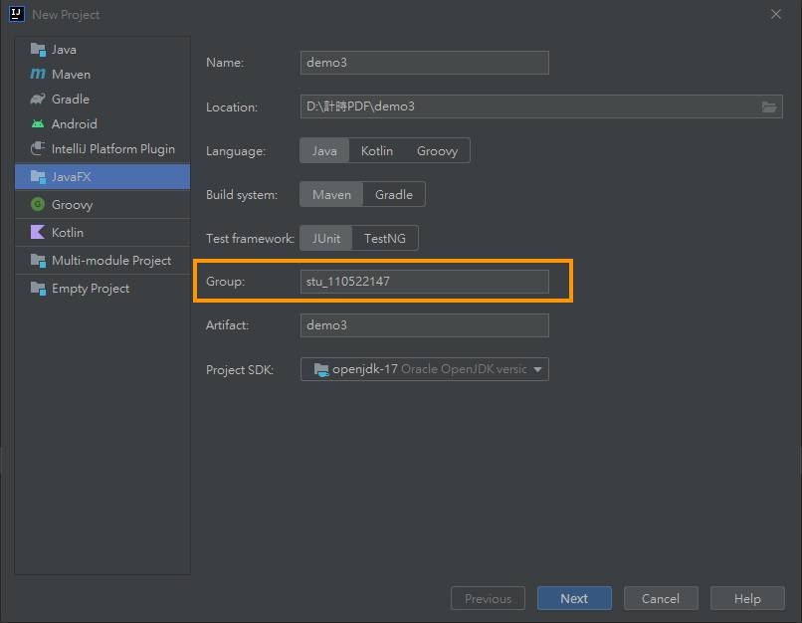
繳交規範

